Slide 1

Gerencia Nacional de Operaciones
Área de Seguridad Bancaria

Slide 2

Apertura dual. Aperturas que se realizan entre dos Funcionarios responsables de las llaves y/o claves.
Áreas al público. Son áreas de acceso y movilidad para nuestros clientes o usuarios (hall de espera, filas de acceso a cajeros).
Áreas de máxima restricción. Áreas a las cuales solo pueden ingresar funcionarios autorizados: área de cajas, cuarto de conteo o bóveda, archivo, cuarto de sistemas.
Áreas mixtas. Son áreas en las cuales interactúan funcionarios y clientes como: asesores de servicios, analistas de crédito.
Áreas restringidas. Son áreas las cuales están clasificadas de acuerdo a su complejidad, riesgo, nivel de confidencialidad o labores que se ejecuten en el área, limitando el acceso, deben estar debidamente identificadas por los funcionarios y se debe cumplir con la normatividad y protocolos para su ingreso.
Armas blancas. Objeto punzante, cortante, corto contundente o corto punzante apto para herir, cortar, matar o dañar; que posea bordes filosos o punzantes, tales como navajas, puñales, puñaletas, punzones o cualquier objeto de similares características.
Armas contundentes. Todo elemento o arma que obre por golpe o contusión (varillas, barras metálicas, martillos, etc.)
Armas de fuego. Armas como revólveres, pistolas, fusiles, escopetas, las cuales disparan proyectiles al ser activadas.
Asalto. Robo, ya sea con violencia física, verbal o psicológica cometido en contra de las Oficinas o Módulos Financieros.
Bóveda. Estructura física fija de alta resistencia, generalmente blindada por sus distintas caras, en cuyo interior se resguardan efectivo y/o valores que cuenta con chapas de combinación.
Caja fuerte. Mueble de alta resistencia física, generalmente de acero de gran espesor, en cuyo interior se resguarda efectivo y valores, que cuentan con chapas de combinación.
CCTV. Circuito Cerrado de Televisión para video vigilancia, el cual es instalado de acuerdo a la Circular 042 de la Superintendencia Financiera de Colombia.
Central de Monitoreo. Dependencia donde se reciben las señales de alarma efectivamente enviadas, atendidas por operadores de medios tecnológicos, así como de transmisión de imágenes que se generan en cada una de las Oficinas.
Cerradura digital de caja fuerte. Sistema compuesto por dial digital y mecanismos electromecánicos, permite accionamiento dual.
Cerradura mecánica de caja fuerte. Sistema de dial manual con accionamientos mecánicos.

Slide 3
Fleteo. Modalidad delictiva en la cual los delincuentes hacen seguimiento a los clientes que retiran efectivo de las oficinas bancarias y luego los interceptan hurtándoles el dinero retirado.
Hurto. (Artículo 349 código penal). El que se apodere de una cosa mueble ajena, con el propósito de obtener provecho para sí o para otro.
Llaves Administrativas. Son aquellas llaves no pertenecientes a áreas restringidas como: llaves de escritorios, cocina, baños.
Locker. Casillero o cajonero para guardar objetos personales.
Monitoreo Transaccional. Análisis y identificación transaccional de cada uno de los hábitos transaccionales de los clientes del Banco Mundo Mujer, sus costumbres y hábitos transaccionales para la confirmación de operaciones inusuales y en los casos que amerite adelantar gestiones de bloqueo.
Operación inusual. Es aquella operación transaccional realizada en los anales dispuestos por la entidad cuya cuantía y periodicidad no responden a las transacciones habituales dentro de las que el cliente tranza.
Partición de alarma. Separación de zonas o áreas por partes, con el fin de activar o desactivar solo las partes que necesita.
Protocolo. Reglas, al conjunto de acciones o procedimientos establecidos para optimizar la seguridad en nuestras oficinas.
Puerta esclusa. Es un compartimiento con doble puerta de entrada y salida, cuyo objetivo es controlar y asegurar áreas restringidas.
Reloj bicronométrico. Sistema de dos relojes con mecanismos que permiten el bloqueo temporizado para las cajas fuertes.
Seguridad electrónica. Conjunto de elementos técnicos destinados a advertir localmente y/o a distancia de cualquier incidencia que pueda representar un Riesgo.
Seguridad física. Conjunto de elementos materiales destinados a prevenir Conductas ilícitas o siniestros y que sirven de soporte a los sistemas de seguridad electrónica.
Sensores de alarma. Dispositivos electrónicos y/o mecánicos que detectan un cambio de condición en forma automática o manual y generan una señal al Sistema Local de Alarmas
Siniestro. Daño o pérdida que sufren las Instituciones, en particular sus Oficinas Financieras u Oficinas Administrativas, Módulos Financieros, sus empleados o su patrimonio, el Público Usuario, por actos del hombre o hechos de la naturaleza.
de alarma. Sistema de seguridad electrónico el cual sirve para informar o advertir de una intrusión a las oficinas o áreas específicas, como también reportar un conato de incendio.
Situación crítica. Contingencia temporal que ubica en un nivel de peligro, fuera de control, al público usuario, a la Institución, en particular a sus oficinas financieras o sus empleados.
Taquillazo. Modalidad delictiva en la cual por medio de intimidación roban el efectivo que se encuentra en la taquilla o billeteros de los cajeros.

Slide 4

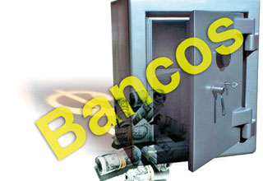
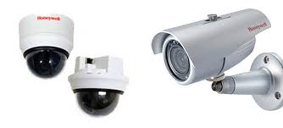
Objetivo General
Atender las diferentes necesidades de seguridad que tiene el Banco frente a los requerimientos normativos, los indicadores de riesgos internos y externos Vs. los indicadores de la operación bancaria para poder diseñar y ejecutar una estrategia de seguridad integral que proteja al ser Humano, clientes, Funcionarios y proveedores del Banco Mundo Mujer a través de una adecuada Planeación, Coordinación y Administración de los recursos y procesos de Seguridad Física, Operativa, de Monitoreo y Control Transaccional generando un ambiente de seguridad Bancaria al interior de la Entidad en busca de mitigar y disuadir todos los Eventos, actos ilícitos o situaciones de fraude que nos puedan impactar.

Slide 5
Objetivos específicos del área
Proteger la vida humana, las operaciones, la imagen Corporativa, la información y el patrimonio de la Entidad.
Gestionar que los miembros de la entidad cumplan con los procesos de Seguridad Física, Operativa, Electrónica, de Monitoreo transaccional en las operaciones, en cumplimiento de la normatividad vigente.
Diseñar, planear e implementar recursos de seguridad (Seguridad operativa, Seguridad Física, Monitoreo y Control de operaciones de los clientes, empleados y proveedores), alineados a los requerimientos normativos, indicadores de riesgos, indicadores de operaciones y mejoras de seguridad bancaria para mitigar el fraude.
Efectuar labores de Detección, prevención y mitigación del riesgo de fraude interno y externo en y hacia la entidad (programa antifraude- Comité Antifraude)
Efectuar labores de investigación interna, frente a situaciones derivadas de fraudes internos o externos.
Instaurar las denuncias penales y realizar seguimiento a los procesos.
Evaluar, diseñar, coordinar e implementar los protocolos y procesos de seguridad Bancaria que garanticen un alto nivel de seguridad al interior de la Entidad.
Generar continuamente programas de capacitación en Seguridad Bancaria hacia los funcionarios con el fin de mantener una cultura financiera y preventiva hacia el fraude en la Entidad.

Slide 6
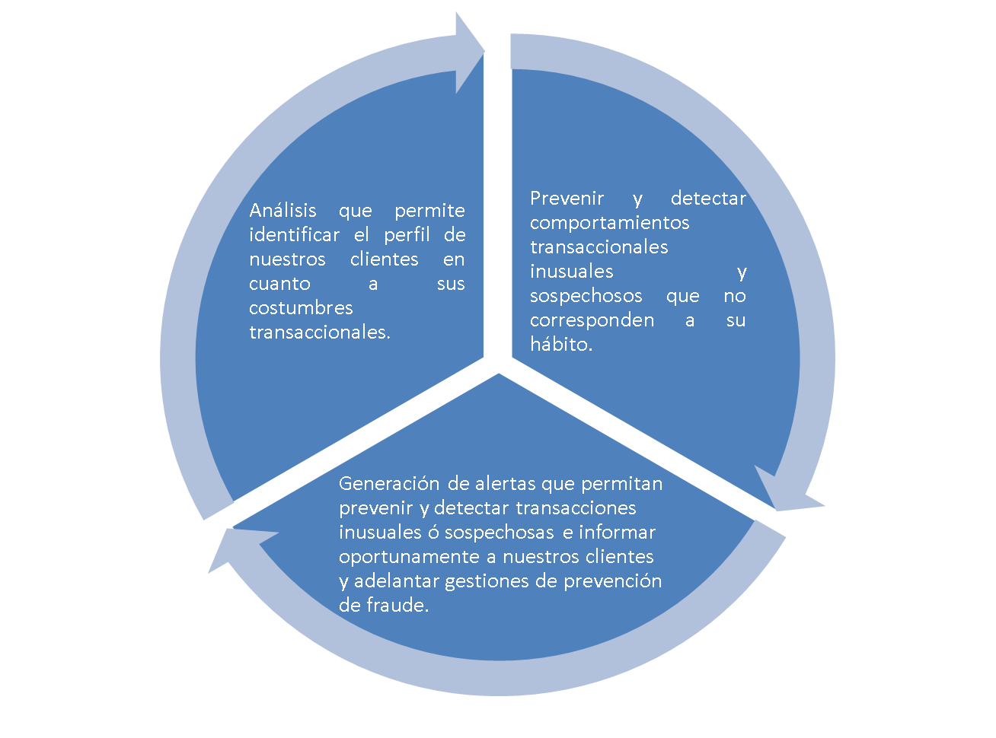
QUE ES EL MONITOREO TRANSACCIONAL?
Prevención
detección
Respuesta

Slide 7

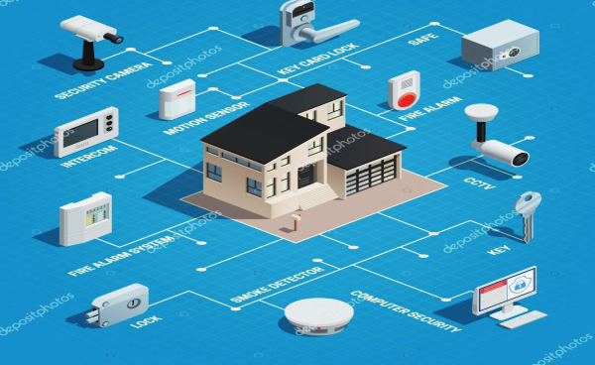

SEGURIDAD FISICA
Seguridad
Es la sensación de confianza, la ausencia de peligro, daño o riesgo ante cualquier circunstancia. (seguridad informática, seguridad jurídica, seguridad industrial, seguridad Operativa, seguridad física).
Seguridad Física.
Es la identificación, análisis de las amenazas y riesgos que enfrentan o puedan llegar a enfrentar las personas, las instalaciones, los bienes y procesos, con el fin de implementar planes y sistemas tendientes a prevenir, dificultar, retardar o limitar los resultados de las posibles acciones dañinas contra la seguridad del Banco.
Esquema de Seguridad Física.
Conformado por las políticas, protocolos de seguridad, medios de protección activos y los medios de protección pasivos, para prevenir, dificultar o limitar los resultados de las posibles acciones dañinas.
MANUAL DE SEGURIDAD
FISICA- MN 007
Protección perimetral
"En el Banco Mundo Mujer la Seguridad es Compromiso de todos"

Slide 8
SEGURIDAD FISICA
Medidas de Protección Activas: son todas las actividades realizadas por el Equipo de Trabajo del Banco con el fin de mantener la Seguridad y Protección: Observación, Inspecciones, Controles de acceso, Identificación, Registro y control de personas, paquetes, equipos, Evaluación de riesgos.
Medidas de Protección Pasivas: son todos aquellos dispositivos y/o mecanismos eléctricos o electrónicos que permiten apoyar a las actividades realizadas por el Equipo de Trabajo de Seguridad: Barreras perimétricas, dispositivos eléctricos y electrónicos, Mecanismos de apertura y cierre y protección de activos
Protección perimetral
Elementos de carácter estático y permanente, primer anillo o cerramiento de la instalación o edificación a proteger y suponen el primer obstáculo que se presenta para la penetración (paredes, rejas, muros, cubiertas, pisos, alumbrado etc.).
Protección periférica
Conformado por otros elementos también estáticos (, puertas, rejas, ventanas, rejillas, emparrillados etc.), que impiden el acceso por agujeros de ventilación, entradas de luz, ductos de aire y cableados eléctricos, al propio local.
Protección electrónica
Medios pasivos constitutivos de la seguridad física, mediante los cuales se refuerza la protección de los diferentes anillos de seguridad, utilizando tecnologías electrónicas, como cerraduras digitales, electromecánicas, sistemas de alarma anti intrusión, sistema de detección de incendios, sistema de CCTV.

Slide 9
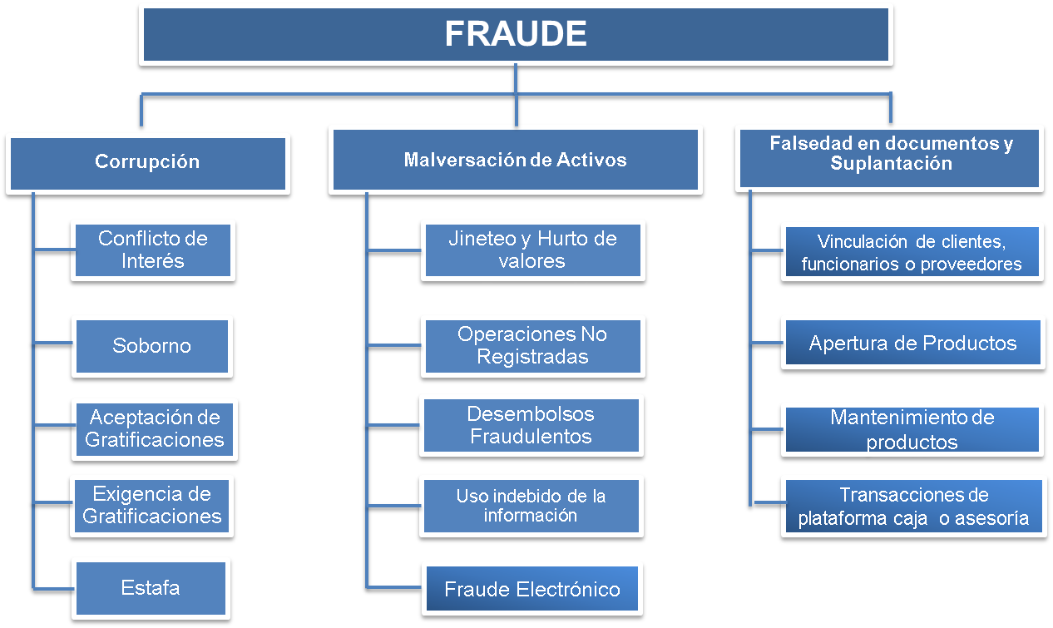
SEGURIDAD BANCARIA

Slide 10




SEGURIDAD BANCARIA
PRESIÓN / INCENTIVO
Necesidad o codicia
Estilos de vida, vicios, apuestas
Dificultades económicas
Presiones externas
OPORTUNIDAD / CAPACIDAD
Exceso de confianza
Acceso privilegiado
Falta de segregación de funciones
Deficiencia de sistema de control interno
FRAUDE
RACIONALIZACIÓN / ACTITUD
“Solo es temporal”
“Sigo ordenes”
“Me lo merezco”
“Esto es muy poco para el Banco”
Motivos para perpetuar fraudes y causas que permiten el delito

Slide 11
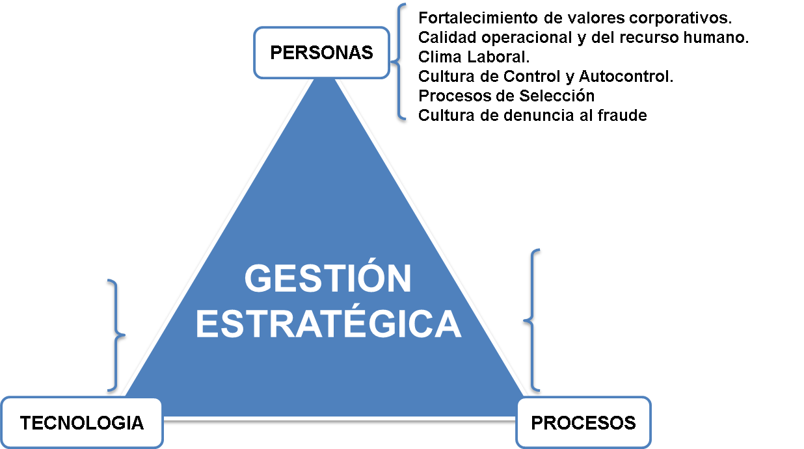
SEGURIDAD BANCARIA
SCI y Auditorias.
Sistemas de Administración del Riesgo (crédito y operativo).
Normatividad Vigente.
Control Operativo y Seguimiento.
Seguridad Bancaria
Procesos de Mejoramiento
Central de Monitoreó y medio tecnológicos.
Monitoreo Transaccional.
Sistemas de Información y Bases de Datos
Herramientas de Mitigación de fraude

